Slide 1
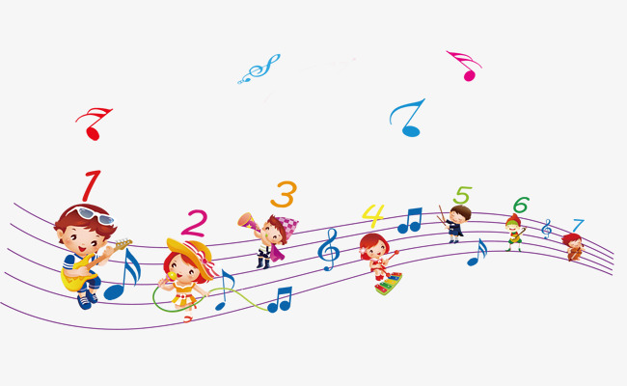
PHÒNG GIÁO DỤC VÀ ĐÀO TẠO QUẬN LONG BIÊN
MÔN ÂM NHẠC LỚP 3

Slide 2

Tiết 23: Giới thiệu một số hình nốt nhạc

Slide 3

GIỚI THIỆU KHUÔNG NHẠC
Dòng kẻ dưới đây được gọi là khuông nhạc

Slide 4
- Khuông nhạc gồm 5 dòng kẻ nằm song song cách đều nhau
- Giữa các dòng kẻ có khoảng trống gọi là khe
- Có 5 dòng nhạc và 4 khe nhạc, thứ tự của chúng được tính từ dưới lên trên như hình.
5
4
4
3
3
2
2
KHE
1
DÒNG KẺ
1

Slide 5

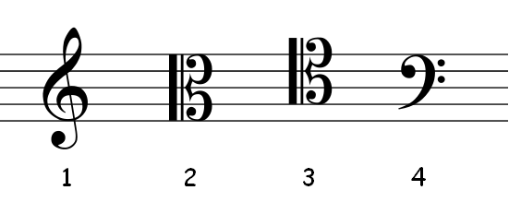
GIỚI THIỆU KHÓA SON
Trong các khóa nhạc dưới đây, khóa số mấy các con thấy quen thuộc nhất?
3
1
2
Khóa số 2 được gọi là khóa son

Slide 6

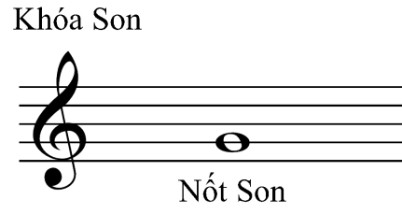
➢Theo các con thì khóa son được đặt ở vị trí nào trên khuông nhạc?
➢ Khóa son được đặt ở đầu khuông nhạc
➢ Nốt son nằm trên dòng kẻ thứ 2 ( Điểm đặt bút đầu tiên để viết khóa son nằm trên dòng kẻ thứ 2 nên quy định nốt nhạc nằm trên dòng kẻ thứ 2 là nốt son).

Slide 7
- Tên nốt: Đô - Rê - Mi - Pha - Son - La - Si
- Hình nốt: Trắng, đen, móc đơn, móc kép

Slide 8

VỊ TRÍ 7 NỐT NHẠC TRÊN KHUÔNG
La
Si
Pha
Son
Đô
Rê
Mi

Slide 9
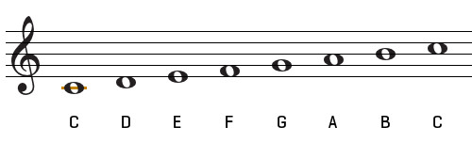
➢THỨ TỰ 7 NỐT NHẠC TRÊN KHUÔNG NHẠC KHÓA SON
Đô Rê Mi Pha Son La Si

Slide 10

GIỚI THIỆU MỘT SỐ HÌNH NỐT NHẠC

Slide 11
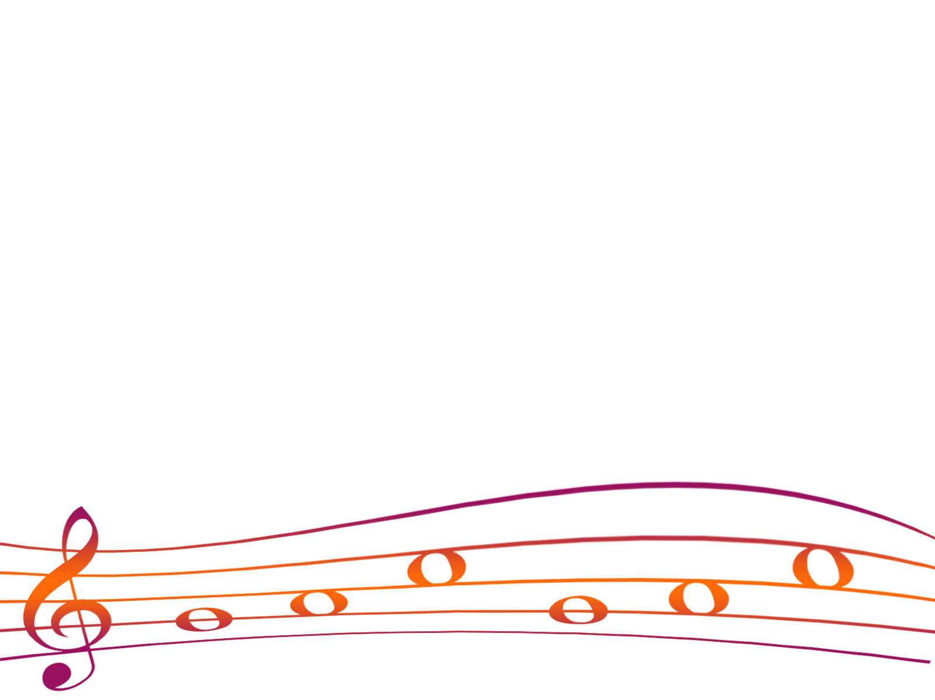
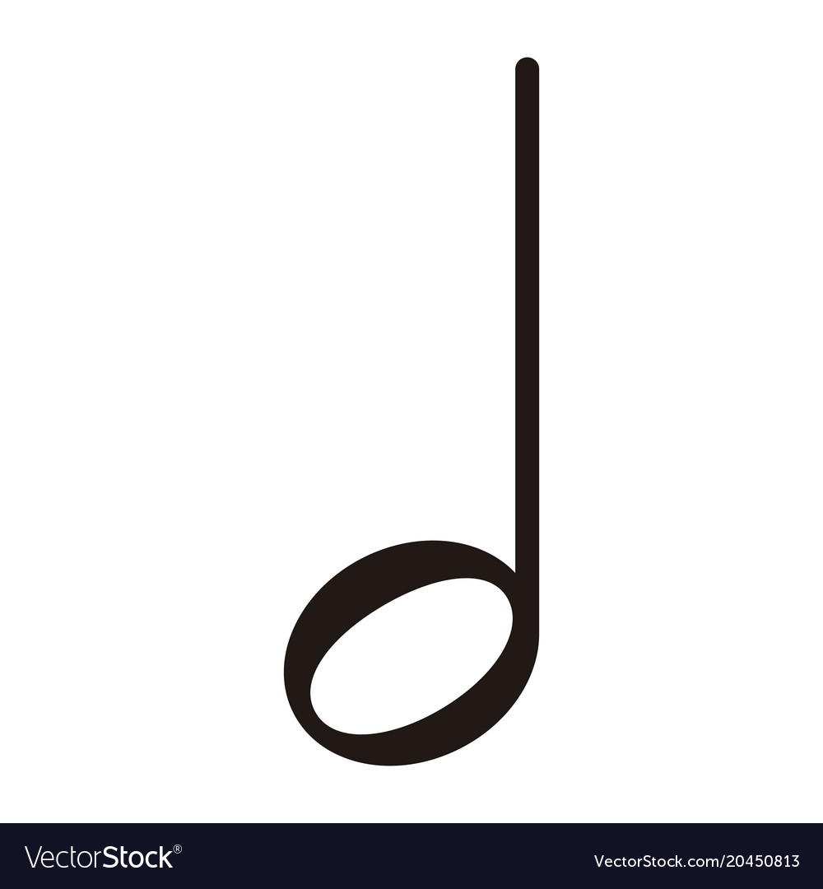
Hình nốt: Là kí hiệu dùng để ghi độ dài ngắn của âm thanh.
Hình nốt trắng
Đuôi nốt
Kí hiệu:
Cấu tạo gồm 2 phần:
- Thân nốt: Là một hình tròn ( hoặc hình bầu dục rỗng).
- Đuôi nốt
Thân nốt

Slide 12
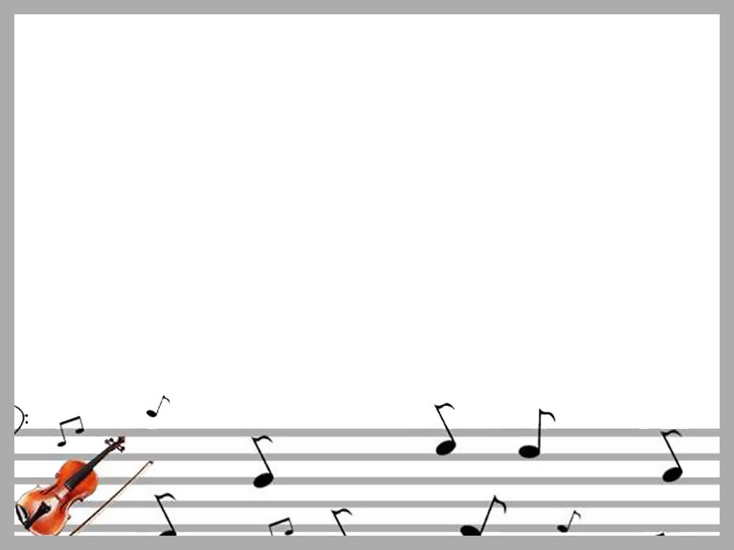

Hình nốt đen
Đuôi nốt
Kí hiệu:
Cấu tạo gồm 2 phần
- Thân nốt: Là một hình tròn ( hoặc hình bầu dục) được tô đen
- Đuôi nốt
Thân nốt

Slide 13
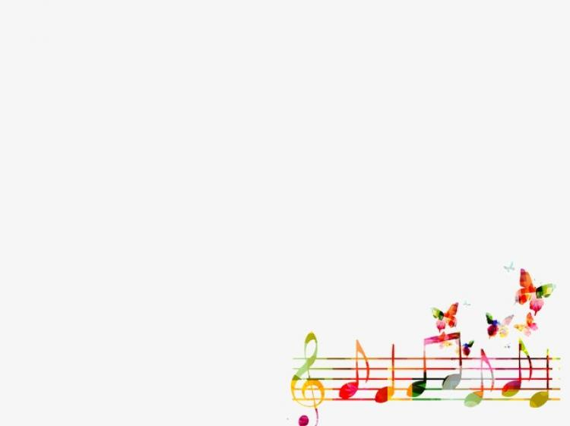

Hình nốt móc đơn
Kí hiệu:
Đuôi nốt
Cấu tạo: Gồm 2 phần
- Thân nốt được tô đen
- Đuôi nốt có 1 dấu móc hình vòng cung
Thân nốt

Slide 14

Hình nốt móc kép
Kí hiệu:
Đuôi nốt
Cấu tạo: Gồm 2 phần
- Thân nốt được tô đen
- Đuôi nốt có 2 dấu móc hình vòng cung
Thân nốt

Slide 15
Độ dài của các hình nốt
Trong âm nhạc để tính độ dài ngắn của Âm thanh người ta số phách.
Lấy nốt đen làm chuẩn mỗi phách có độ dài bằng một nốt đen
Có độ dài bằng 2 nốt đen và bằng 2 phách
Có độ dài bằng 1 phách
Có độ dài bằng 1 nửa nốt đen và bằng nửa phách
Có độ dài bằng 1/4 nốt đen và bằng 1/4 phách

Slide 16
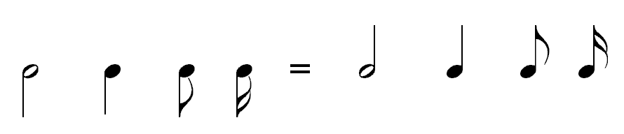
ĐỘ NGÂN DÀI CỦA CÁC HÌNH NỐT

Slide 17

Xin chân thành cảm ơn
các con học sinh!
Chúc các con chăm ngoan, học giỏi.

Slide 18
➢Theo các con thì khóa son được đặt ở vị trí nào trên khuông nhạc?
➢ Khóa son được đặt ở đầu khuông nhạc

Slide 19
➢Theo các con thì khóa son được đặt ở vị trí nào trên khuông nhạc?
➢ Khóa son được đặt ở đầu khuông nhạc
➢ Nốt son nằm trên dòng kẻ thứ 2 ( Điểm đặt bút đầu tiên để viết khóa son nằm trên dòng kẻ thứ 2 nên quy định nốt nhạc nằm trên dòng kẻ thứ 2 là nốt son).

